Slide 1
Python Científico Space Invaders
Vanessa Arriagada / Carlos Provoste
17 de Diciembre, 2018

Slide 2
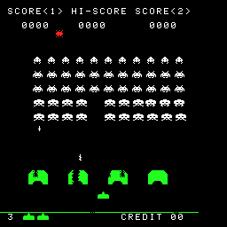
Introducción
Videojuego creado por Toshihiro Nishikado.
Lanzado al mercado el año 1978.
Matamarcianos en 2D donde el jugador controla una nave que debe evitar una invasión alienígena.

Slide 3
Solución Propuesta
Programación en lenguaje Python 2.7.
Pygame
Toda la lógica implementada desde 0:
Comportamiento Enemigos.
Movimientos jugador.
Sistema de disparos.
Sistema de colisiones.
Power Ups.
Etc.

Slide 4
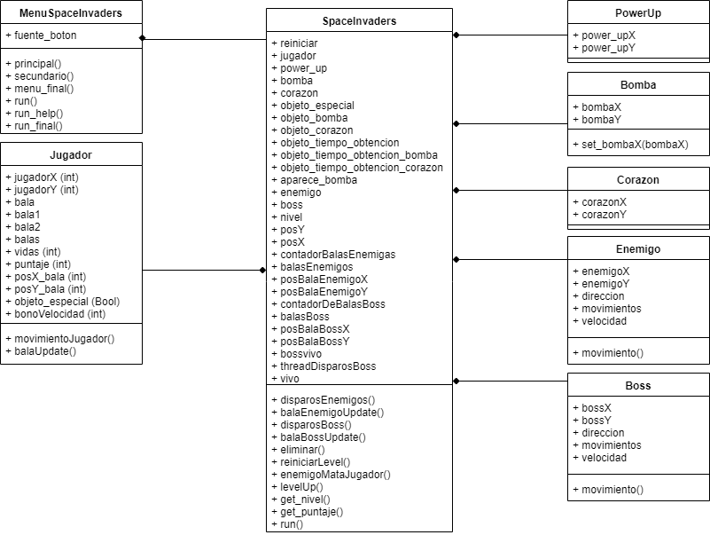
Implementación

Slide 5

Jugador
Variables:
Variables que manejan sus coordenadas (jugadorX, JugadorY).
Objetos para el dibujado de las balas (Normales y especiales).
Variables para coordenadas de las balas.
Vidas.
Power Up activado.
Métodos:
Movimiento.
BalaUpdate (Actualiza posición de los disparos)

Slide 6

Enemigos
Variables:
Variables para la posición (EnemigoX, EnemigoY).
Variables para controlar la dirección del movimiento.
Variables para la velocidad del movimiento.
Métodos:
MovimientoEnemigos
24 enemigos máximo en pantalla.

Slide 7

Power Ups.
Bala:
Otorga doble disparo y un bono de velocidad durante 5s.
Corazón:
Otorga una vida extra.
Bomba:
Reinicia el nivel y resta 1 vida al jugador, desaparece después de 2s.

Slide 8
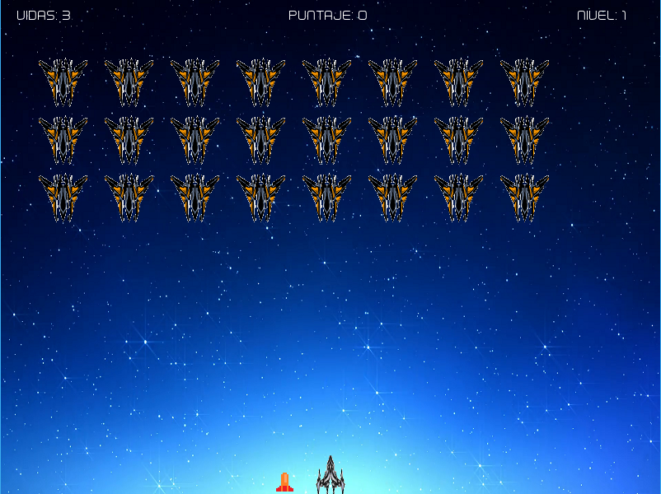
SpaceInvaders.
Es el juego en sí, contiene a todas las clases anteriores y maneja otros eventos.
Dibuja en pantalla todo lo necesario.
Es un ciclo iterativo continuo, lo que permite mantener actualizado el juego en todo momento.
Maneja los ataques enemigos, reinicios de nivel y subidas de nivel.

Slide 9
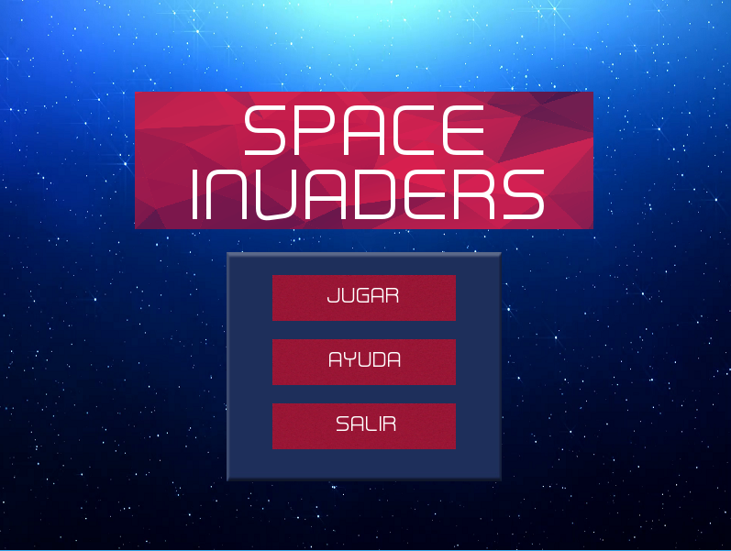
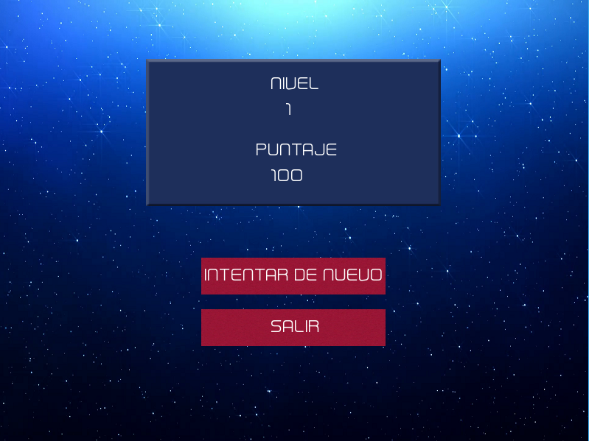
MenuSpaceInvaders

Slide 10
DEMOSTRACIÓN

